Slide 1

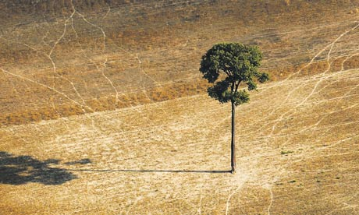
Arbres hors forêt et changement climatique
Les arbres hors forêt peuvent-ils s’adapter au changement climatique tout en l’atténuant?
Christian Dupraz, Inra Montpellier
20 ans de Arbres & Paysages Tarnais, Brens, 25 Novembre 2013
Notes:
1
1

Slide 2
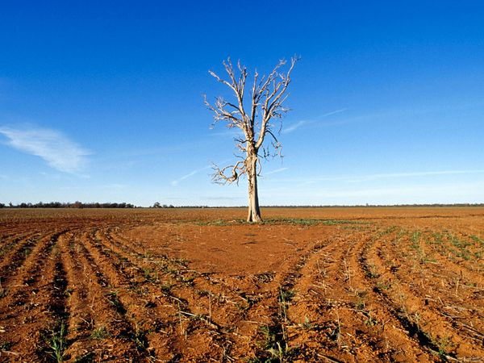
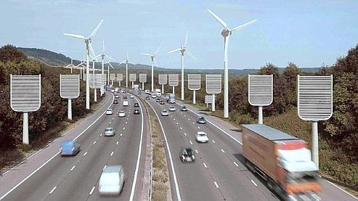

Slide 3
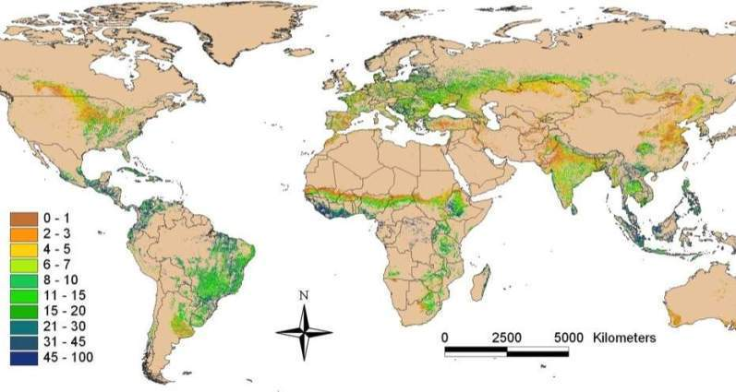
L’arbre hors forêt…
Zomer et al. (2009) Trees on Farm: Analysis of Global Extent and Geographical Patterns of Agroforestry. ICRAF Working Paper no. 89. Nairobi, Kenya: World Agroforestry Centre. 60pp
Notes:
Global data on tree cover in agricultural lands show SE Asia ad C. America as major agroforestry regions, linked to tree crops.

Slide 4
‘The proportion of trees on farms and in forests varies considerably among countries, but two trends seem almost universal in the tropics:
-- the number of trees in forests is declining, and
-- the number on farms is increasing’
FAO. 2005. State of the World’s Forests
Notes:
4

Slide 5
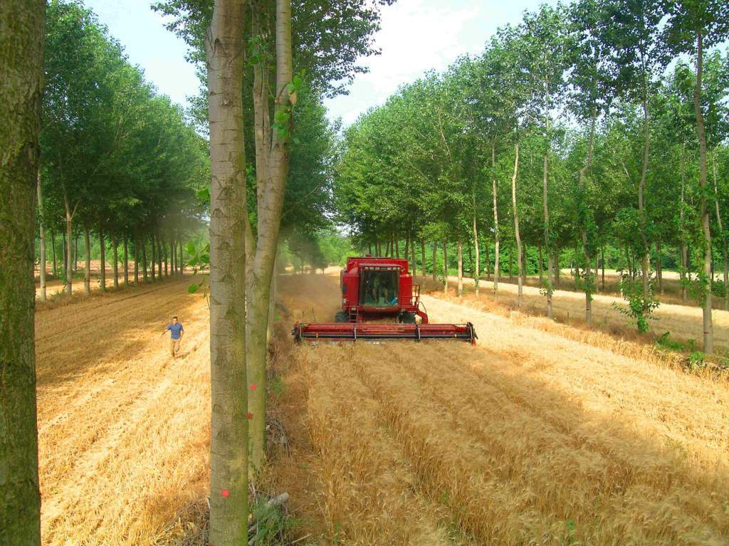
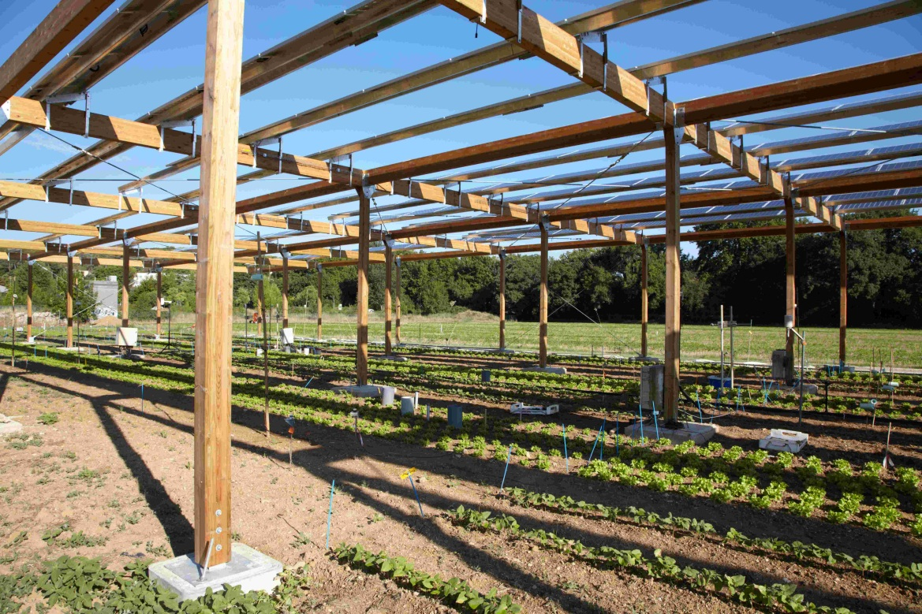
Systèmes hétérogènes
Systèmes agroforestiers Systèmes agrivoltaïques

Slide 6
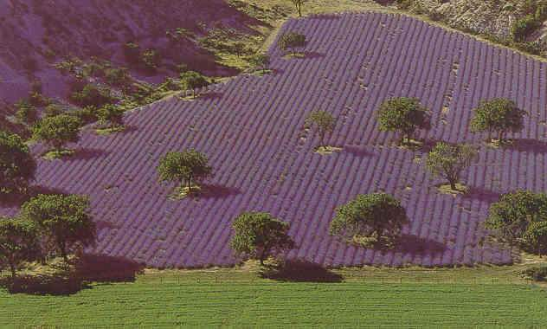
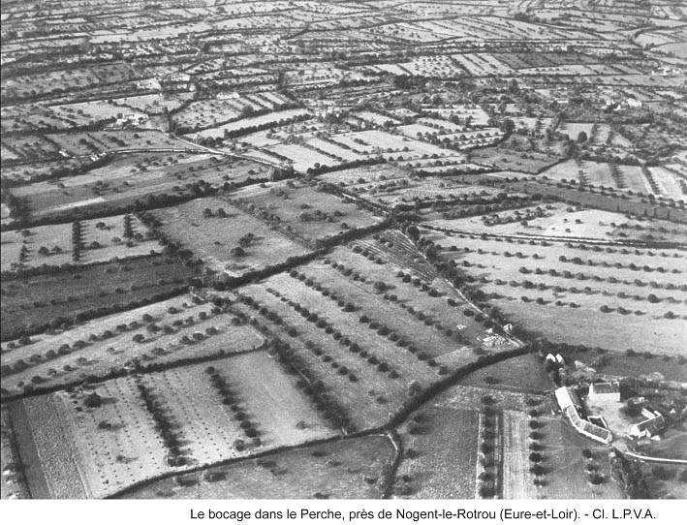
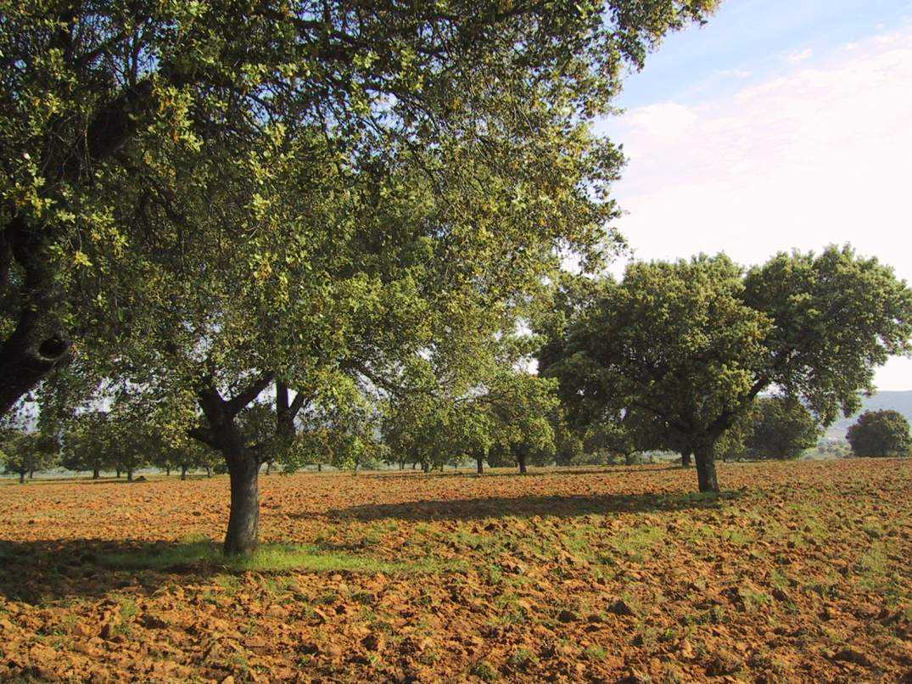
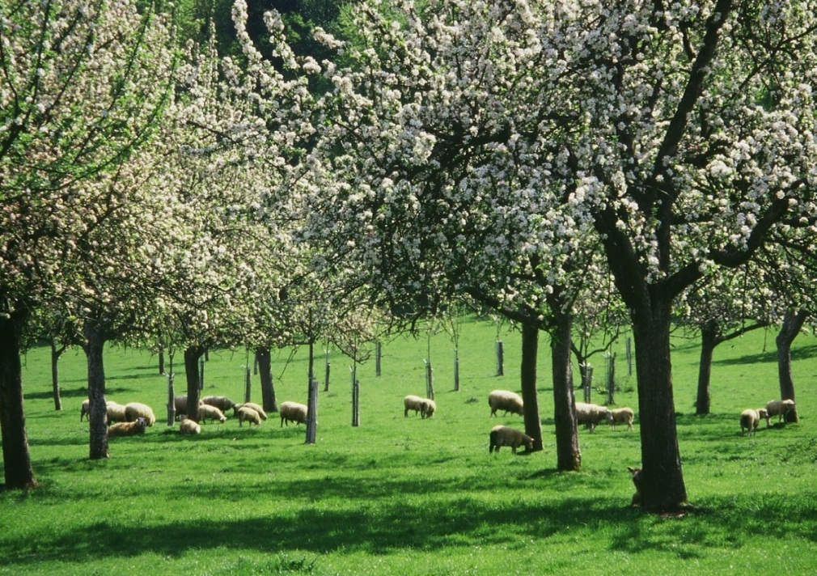

Slide 7
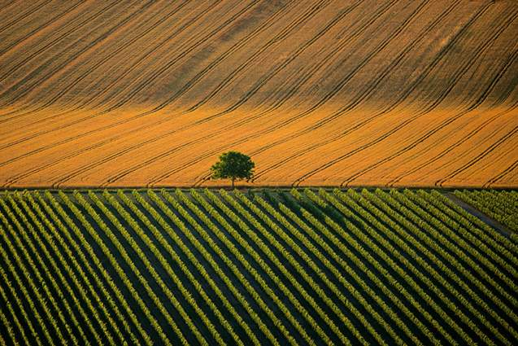
Des arbres dans les parcelles
Des arbres autour des parcelles

Slide 8
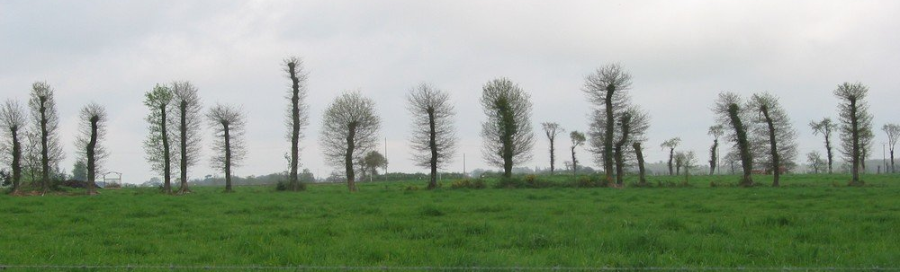
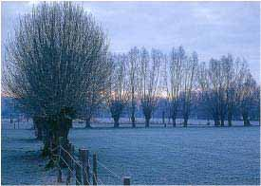
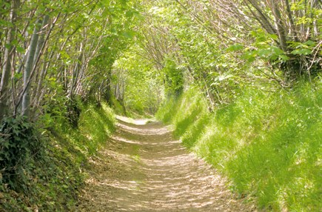

Slide 9
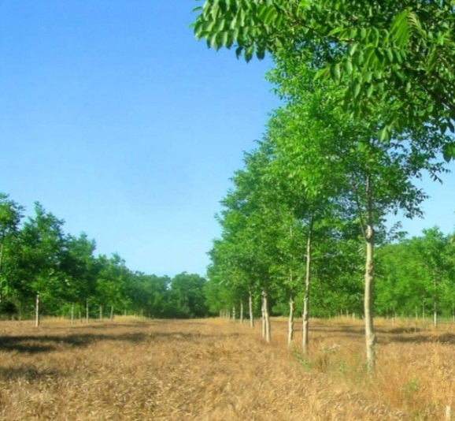
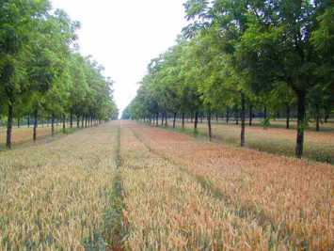
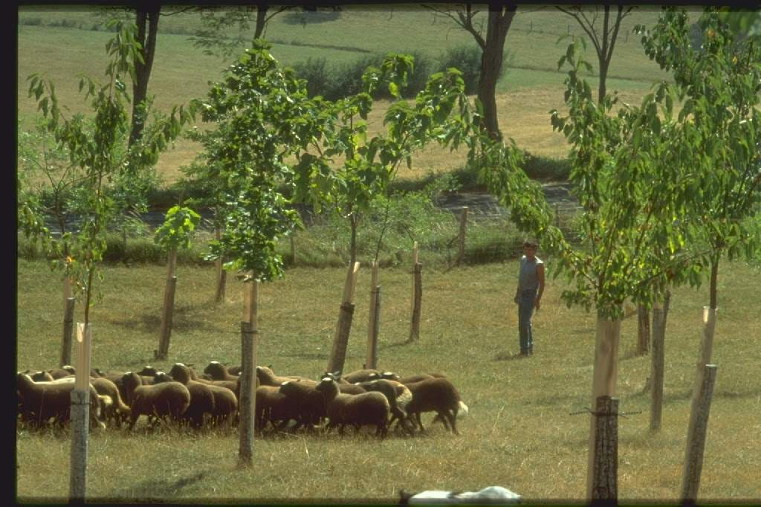
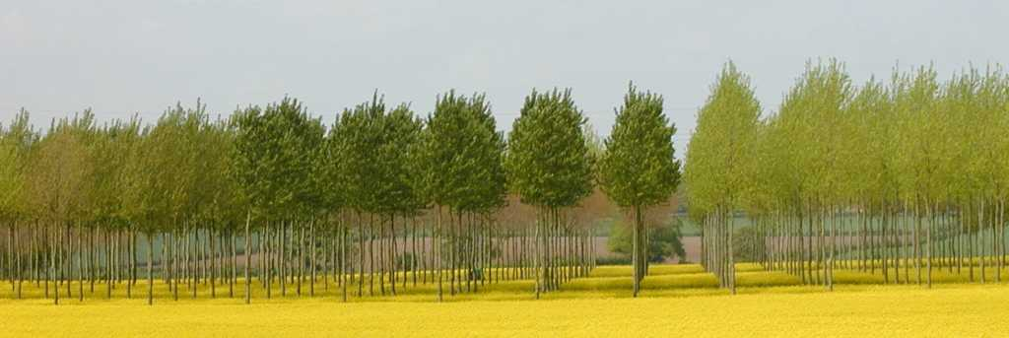
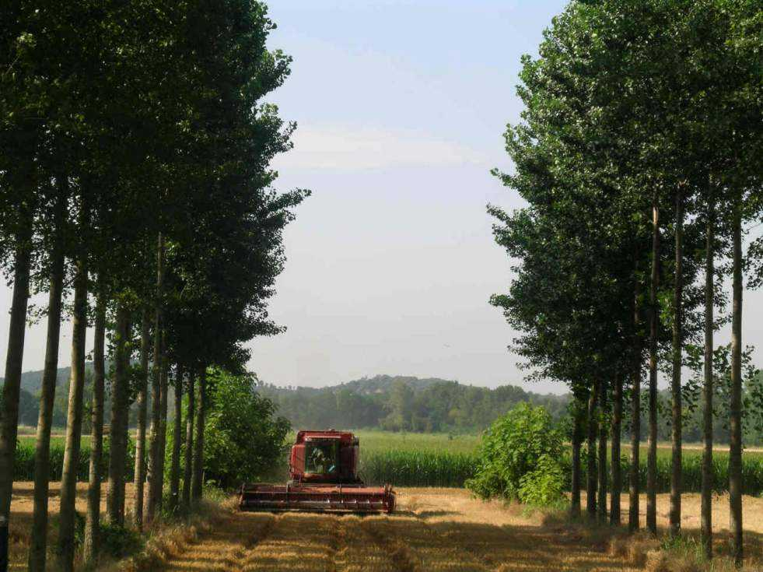
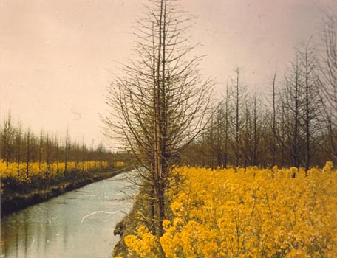
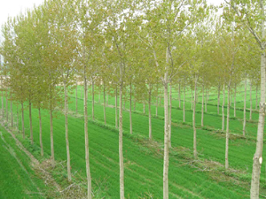
Notes:
Commençons par définir les systèmes sur lesquels porte cet exposé.
Agroforesterie, de manière générale, désigne tout système de culture associant arbres et cultures sur les même surfaces.
Nous nous intéresserons ici à un cas particulier de systèmes agroforestiers des zones tempérées, consistant à associer des alignements d’arbres a vocation de production de bois, et des bandes intercalaires cultivée.

Slide 10
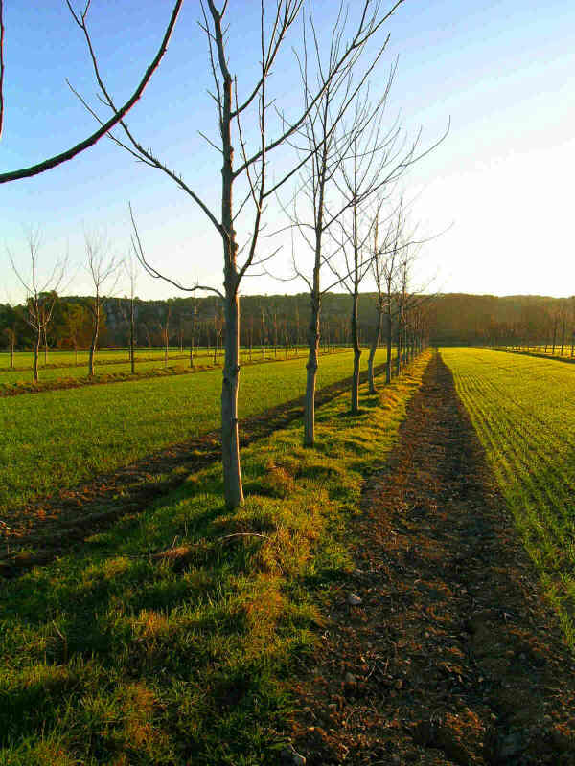
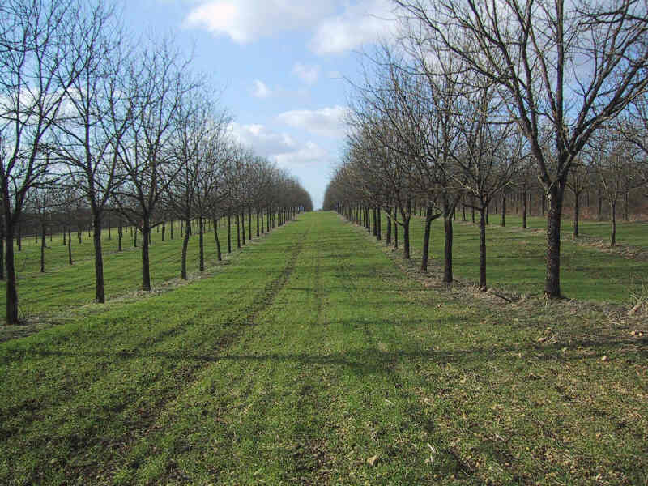
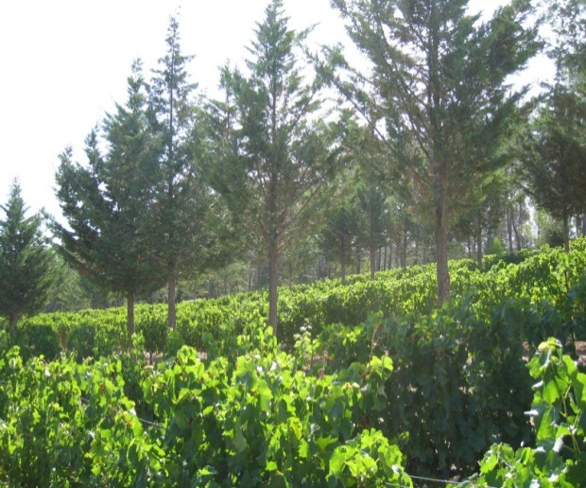
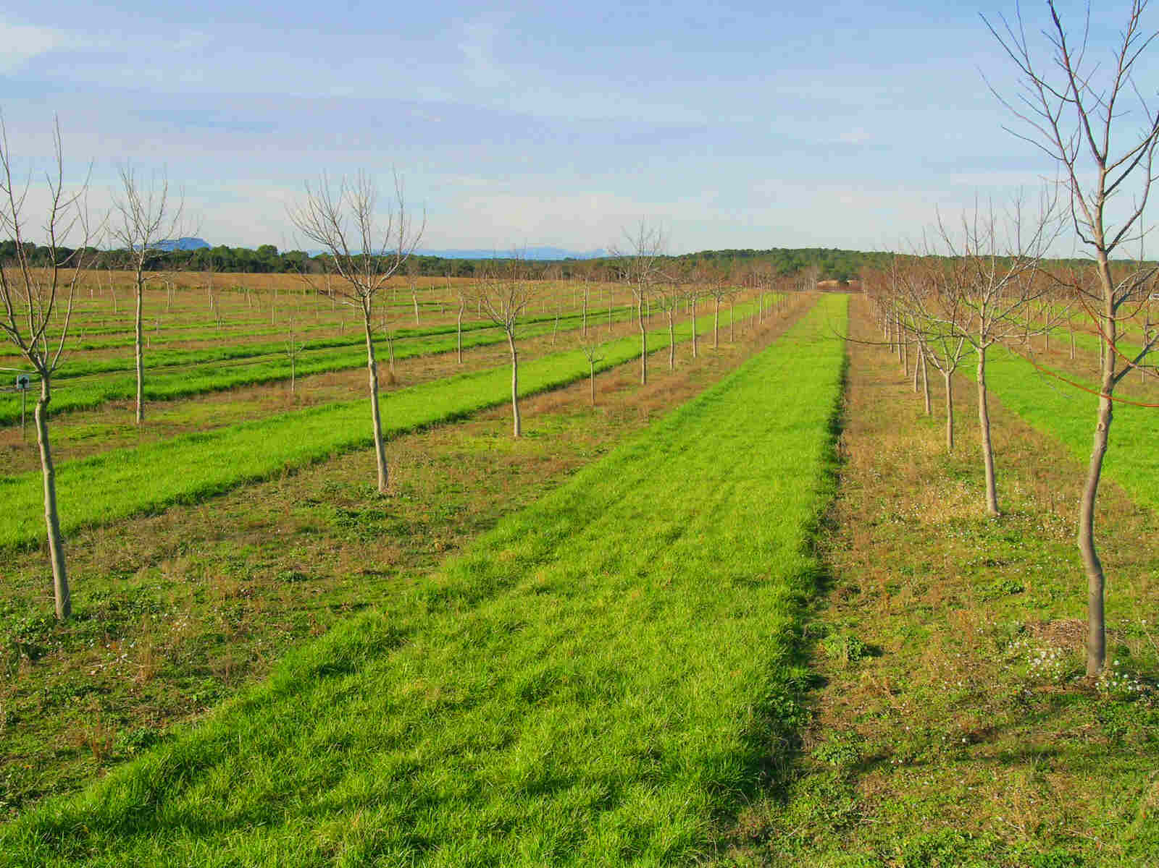
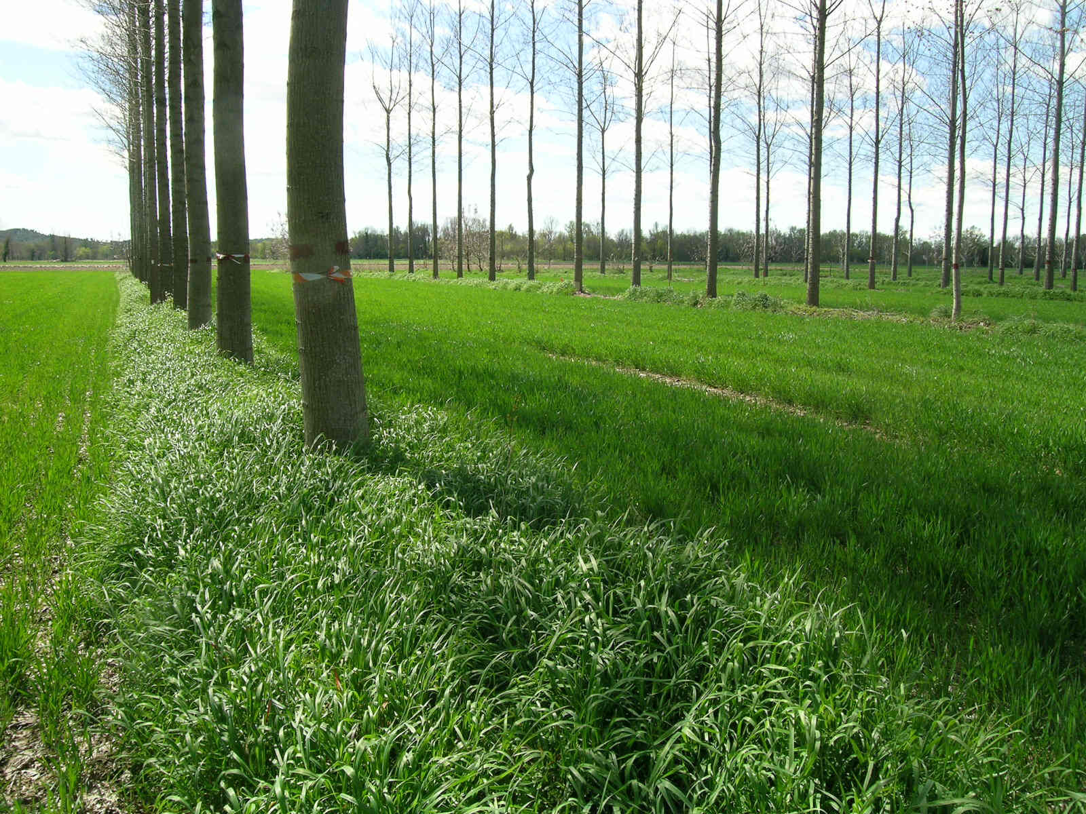

Slide 11
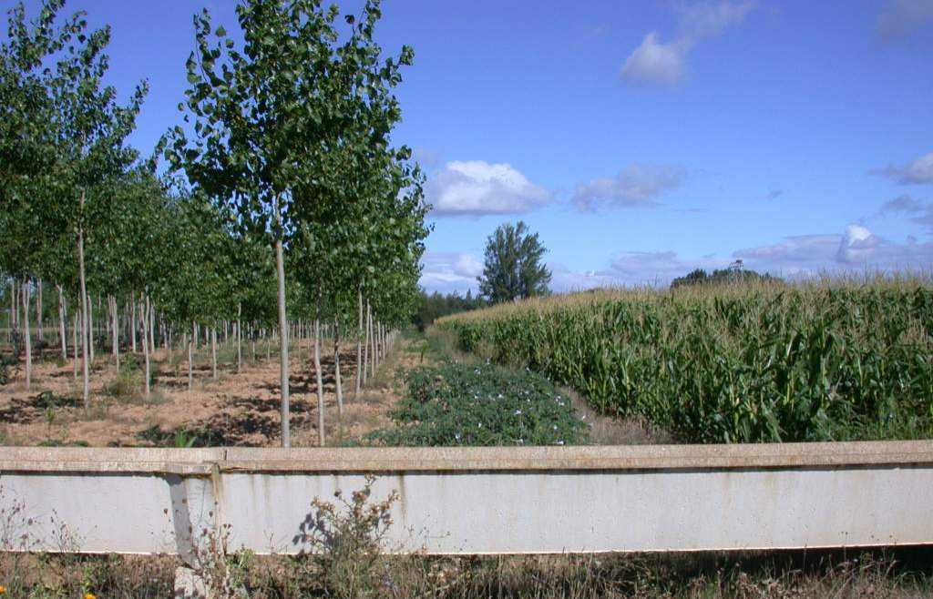
Mélanger ou ne pas mélanger …

Slide 12
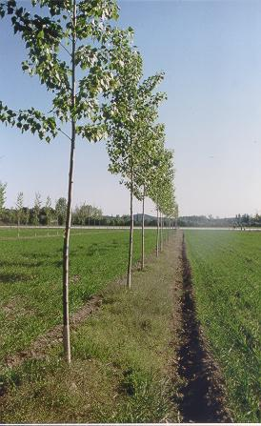
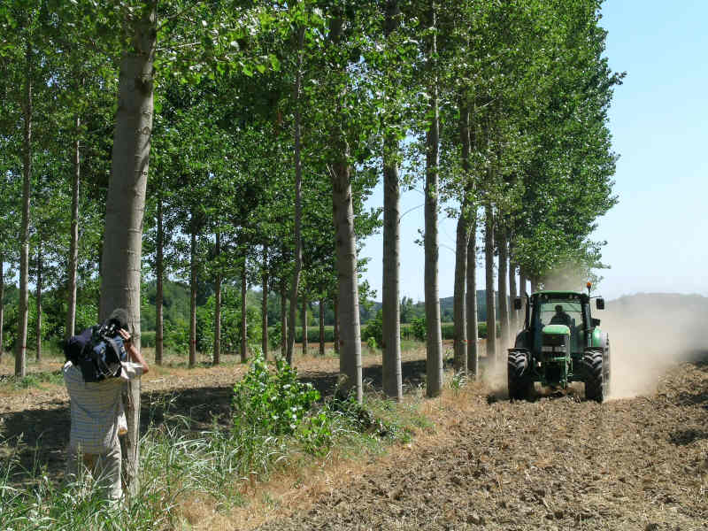
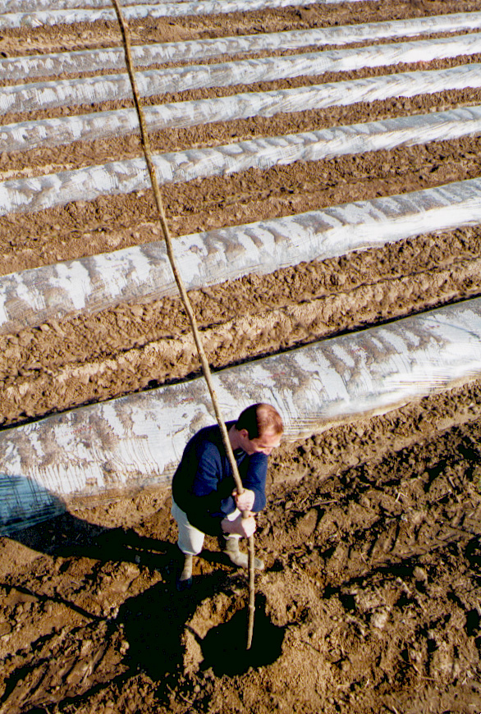
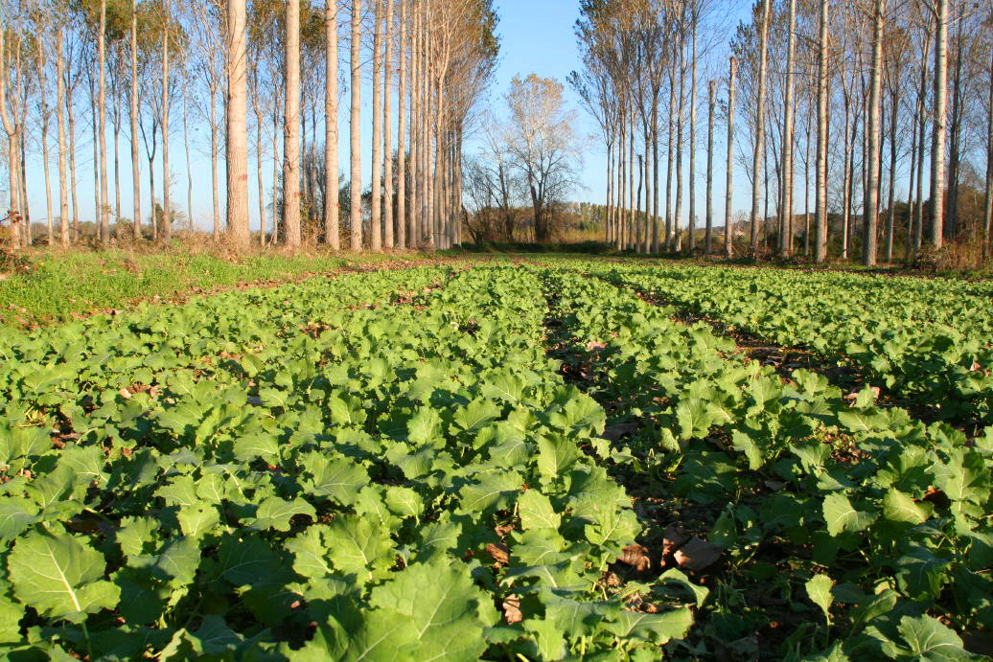
2002
1997
1996
2005

Slide 13
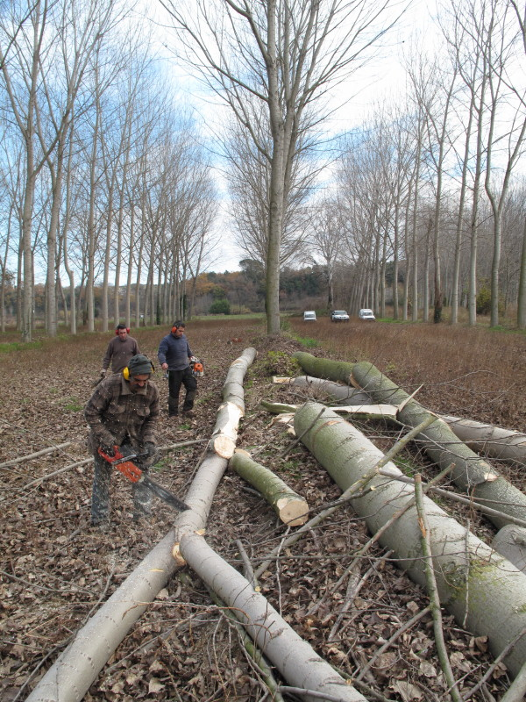
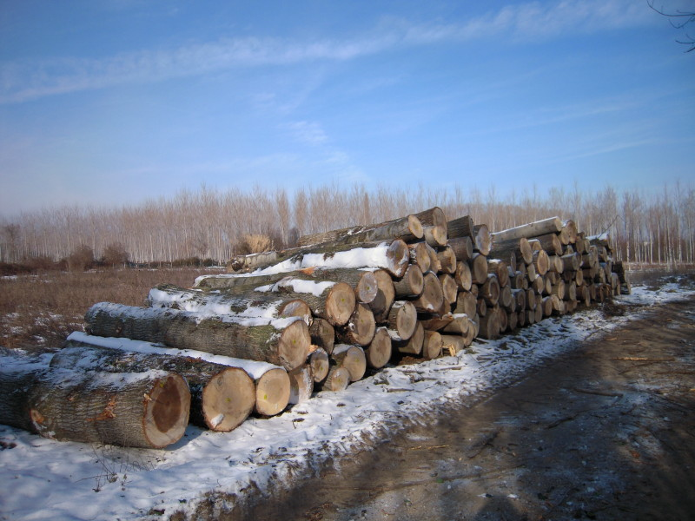
2003
2009
2010

Slide 14
Mélange
Séparation
Agriculture
0.8 ha
Agroforesterie
Forêt
0.6 ha
1 ha
LER = 1.4 ha
Land Equivalent Ratio (LER) (Mead and Willey, 1980)

Slide 15
Land Equivalent Ratio
1.2 à 1.6
Peupliers-céréales d’hiver
14 ans
Notes:
15
15
Productivité mesurée exceptionnelle : gain de 36%

Slide 16
Un LER de 1.4 LER signifie
qu’une exploitation agroforestière de 100 ha produit autant qu’une exploitation conventionnelle de 140 ha où arbres et cultures sont séparés
Une nouvelle révolution verte ?
Efficience renforcée des facteurs de production naturels (lumière, eau, azote)
Notes:
Le gain de productivité représente un saut quantitatif exceptionnel pour une innovation agro-écologique
16

Slide 17
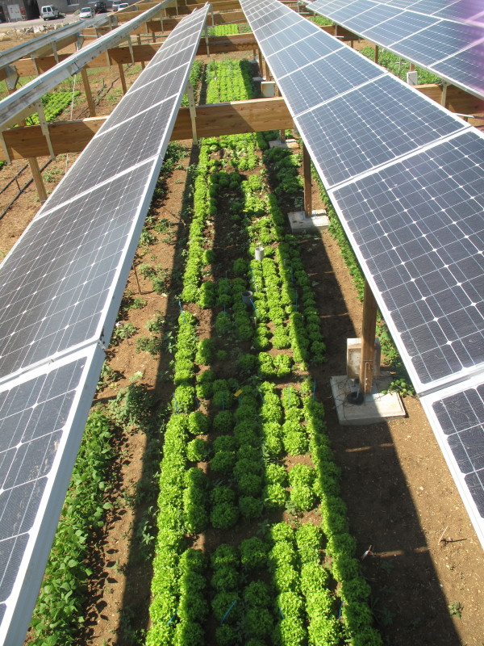
En agri-voltaïque, nos mesures et modèles prévoient des intensifications de
1.5 à 1.7
Notes:
Le gain de productivité représente un saut quantitatif exceptionnel pour une innovation agro-écologique

Slide 18
Adaptation et atténuation
Adaptation : comment faire avec?
Atténuation :
Global : comment limiter les émissions de gaz à effet de serre?
Local : comment tempérer les excès climatiques?
Notes:
18
18

Slide 19
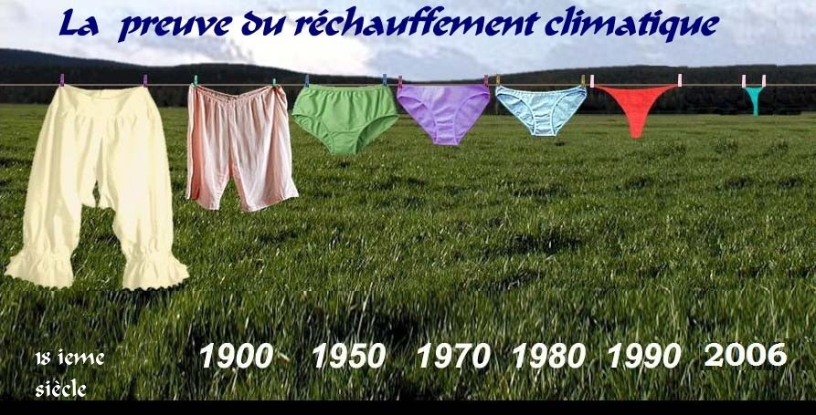
Notes:
19

Slide 20
Atténuation globale
Quelle capacité des arbres hors forêt à stocker du carbone?
Notes:
20
20

Slide 21
Stocker du C grâce aux arbres?
Pas si simple …

Slide 22

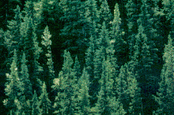


Où trouve-t-on le carbone à l’échelle de la planète?
Quizz!
Atmosphère
Gt C
Végétation
470-655
30 premiers cm de sol
700
730
1500 - 2000
Premier
métre de sol

Slide 23
Où trouve-t-on le carbone à l’échelle de la planète?
Diminuer les émissions
730
?
470-655
Augmenter la séquestration dans le système sol-plante
700
1500 - 2000

Slide 24
Plus de C dans les forêts (biomasse + sol) que dans l’atmosphère..
Le déboisement = 17% des émissions de GES

Slide 25
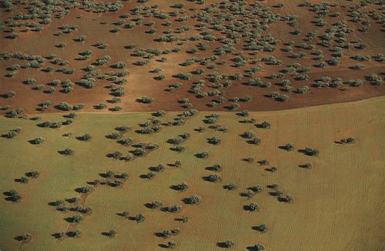
Bilan C des parcelles agroforestières

Slide 26
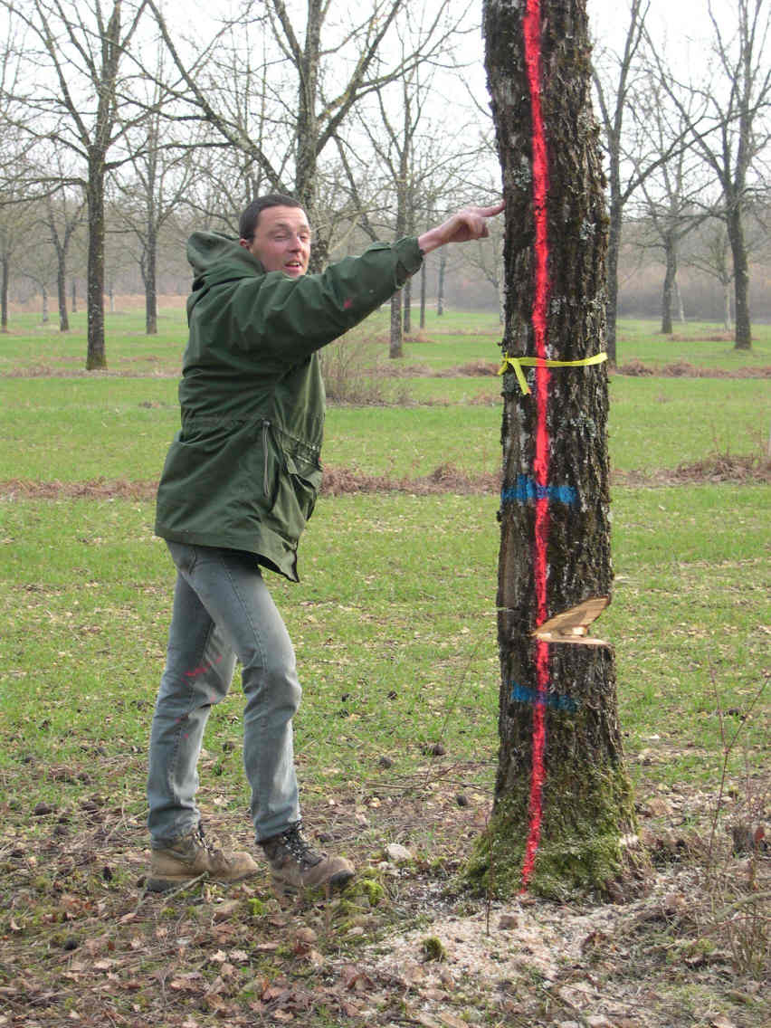
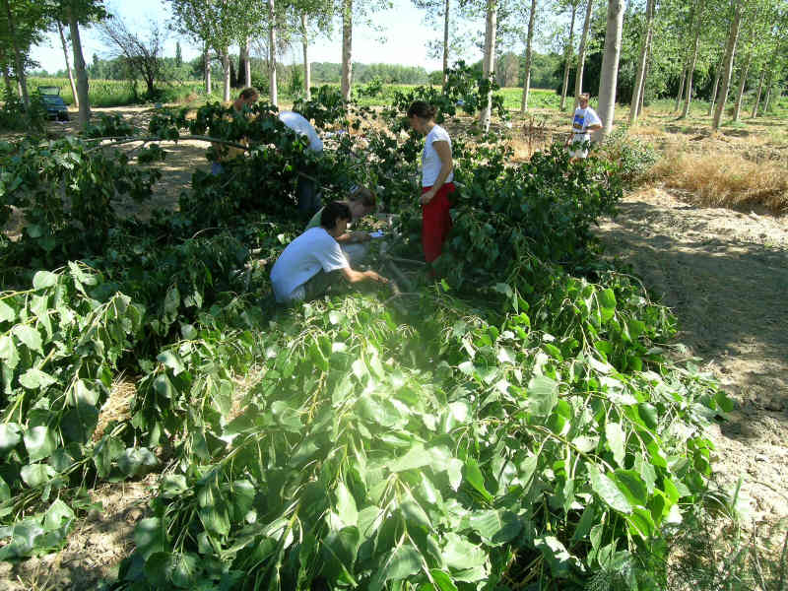
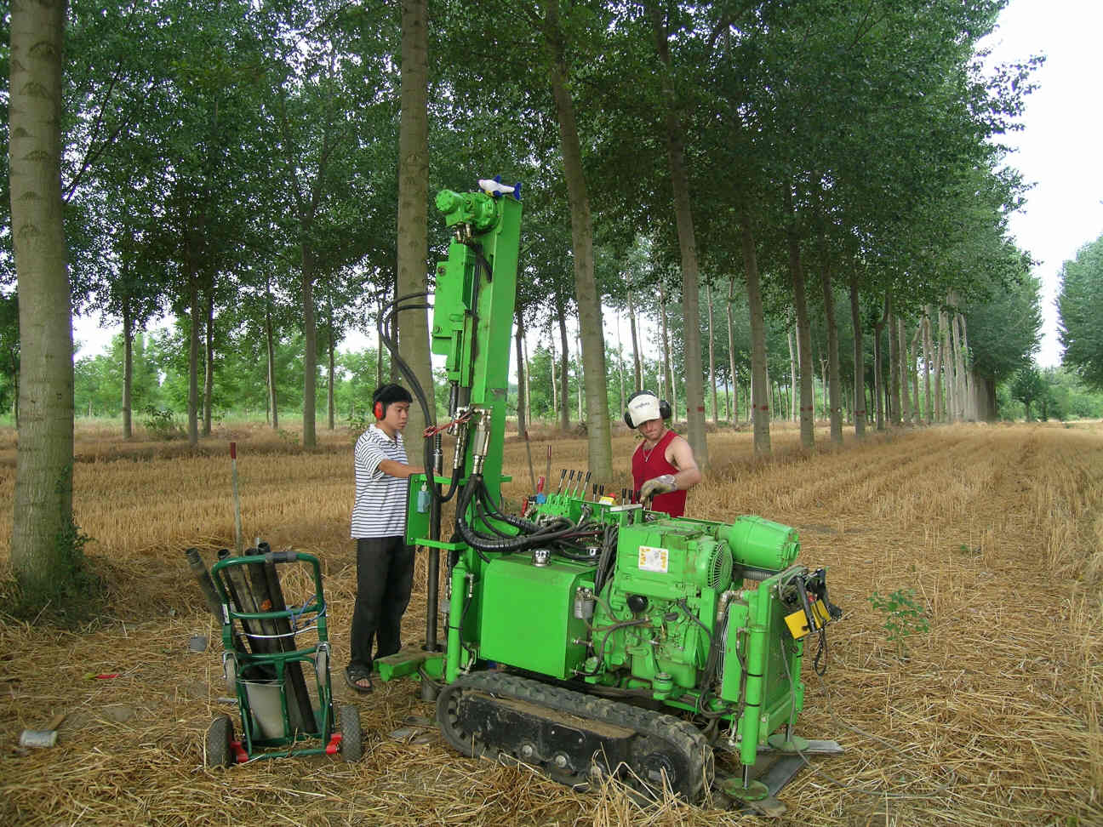
A l’échelle de l’arbre
Arbre agroforestier plus efficace que arbre forestier pour stocker du carbone:
  Croissance plus rapide
  Enracinement plus profond

Slide 27
A l’échelle de l’hectare
La forêt stocke plus de carbone qu’une parcelle agroforestière
Un BTA fixe plus de C qu’une parcelle agroforestière
Mais une parcelle agroforestière stocke beaucoup plus de C qu’une parcelle agricole

Slide 28
ORDRES DE GRANDEURS des stockages de C
TCS : 300 kg C/ha/an pendant quelques Années
BTA : 3 à 4 T C/ha/an pendant 50 ans
Forêt : 0 à 1 T C/ha/an?
Agroforêt : 1 à 2 T C/ha/an pendant 50 ans
Défrichement : - 100 T C/ha/an pendant 1 an
Conversion au bio : ?
Biomasse-énergie : évite dégagements de GES
Autres : ?

Slide 29
Quiz
L’entreprise X veut compenser 1000 T C / an avec des plantations agroforestières. Un ha agroforestier stocke en moyenne 2 T C/ha/an pendant 50 ans. Quelle est la bonne stratégie?
  1. Investir dans la plantation de 500 ha
  2. Investir dans la plantation de 20 ha par an pendant 50 ans
  3. Investir dans la plantation de 20 ha par an ad eternam
  4. Investir dans la plantation de 5000 ha

Slide 30
Réponse… beaucoup plus que 5000 ha… car…
On ne peut pas créditer le stockage potentiel à celui qui plante
On doit créditer aussi ceux qui vont gérer la parcelle et garantir qu’elle stockera du carbone
Faut-il créditer le C
En fonction des stockages courants (très faibles au début, forts quand les arbres sont grands)
En fonction des stockages moyens?
En tenant compte des déstockages ultérieurs (biomasse et sol)

Slide 31
Planter des arbres pour stocker du C ?
Stocker du C est un processus lent, y compris avec les arbres
Déstocker du C peut être au contraire rapide et peu réversible
Planter ne veut pas dire stocker, mais mettre en place un puit potentiel qu’il faut gérer sur le long terme. A qui va profiter l’effort?

Slide 32
L’arbre enrichit le sol en profondeur en carbone
Par le turn-over racinaire (mortalité saisonnière des racines fines) et mycorhizien
Il en résulte un stockage de carbone à long terme
Cela améliore les propriétés physico-chimiques du sol profond
Cela modifie des flux hydriques

Slide 33
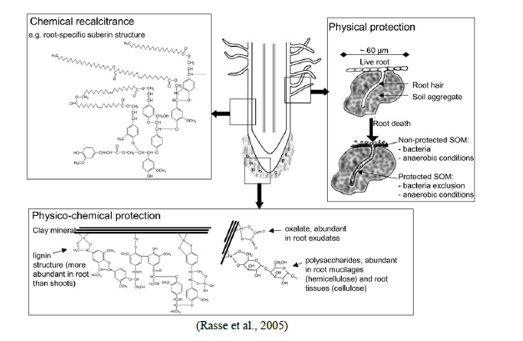

Slide 34
1 à 2 T C/ha/an avec 50-100 arbres/ha
Mieux que la plupart des autres options pour stocker du C en agriculture
Stockage dans le sol : études en cours
Rôle probablement majeur des mycorhizes
Etude « Analyse du potentiel agricole pour l’atténuation des émissions de gaz à effet de serre en France » INRA – ADEME – MAAF – MEDDTL
Etudes en cours

Slide 35
Rapport d’expertise collective INRA 2013

Slide 36
En résumé : potentiel de fixation comparés
BTA en Europe : 14 M T CO2/an
Gestion des forêts existantes en Europe : 19 M T CO2 /an
Plan agroforestier (600 000 ha) en France : 4.5 M T CO2/an
Plan haies (500 000 km) en France : 2 M T CO2/an
Conclusion : l’agroforesterie est une piste très sérieuse

Slide 37
PROJET DE RAPPORT sur l'agriculture de l'UE et changement climatique (2009/2157(INI))
Commission de l'agriculture et du développement rural
Rapporteur: Stéphane Le Foll
4 mesures pour améliorer le bilan de C de l’agriculture européenne
  TCS et couverture végétale permanente
  Agroforesterie et haies
  Protection des terres riches en C (tourbières, zones humides)
  Economies d’énergie, modernisation bâtiments

Slide 38
Atténuation locale
Quelle capacité des arbres hors forêt à tempérer les excès climatiques?
Notes:
38
38

Slide 39
Grandes cultures et changement climatique
Jusqu’en 2007 : incertitudes sur l’impact du Changement Climatique sur les cultures tempérées
Sens de l’impact discuté, variable
Hypothèse classique
  céréales d’hiver +100 km vers le nord;
  maïs : +300 m altitude
Notes:
39

Slide 40

2008…
Notes:
40

Slide 41
2010…
Brisson N., Gate P., Gouache D., Charmet G., Oury F.-X. and Huard F. 2010. Why are wheat yields stagnating in Europe? A comprehensive data analysis for France. Field Crops Research 119: 201-212.
Notes:
41

Slide 42
Trouver le coupable
Fin du progrès génétique ?
Pas du tout, au contraire
Plus de ravageurs ?
Non
Moins d’engrais ou de cultures de légumineuses dans les rotations ?
Peut-être, mais explique 20%
Alors ?
Notes:
42

Slide 43
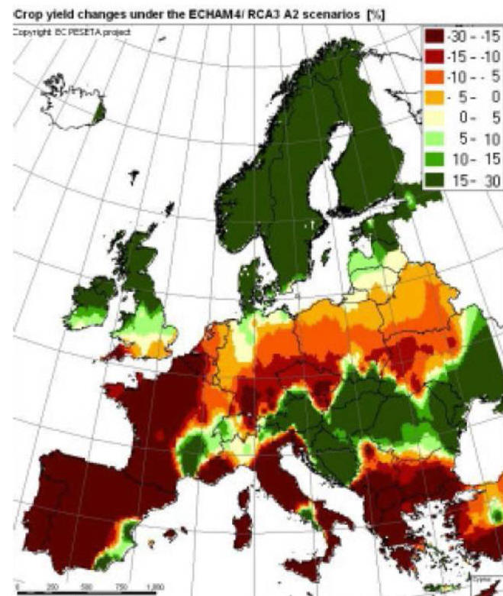
C’est le changement climatique
Les grandes cultures souffrent de plus en plus
De stress thermiques ou hydriques précoces dans leur cycle
De stress thermiques ou hydriques pendant le remplissage des grains.
Notes:
43

Slide 44
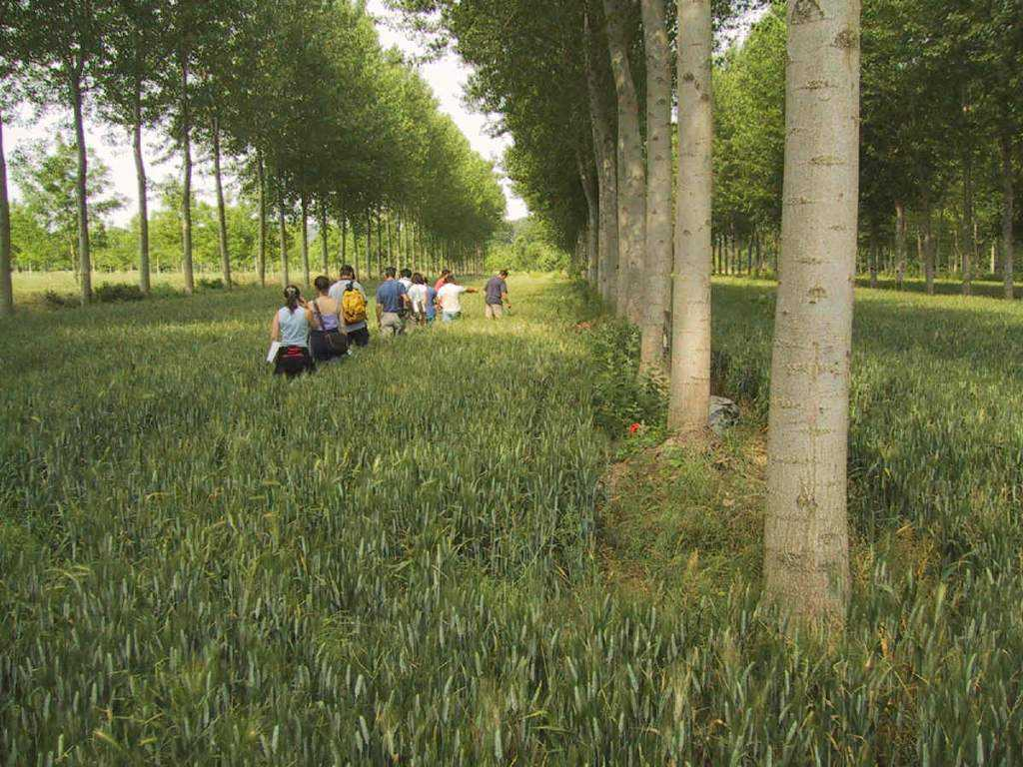
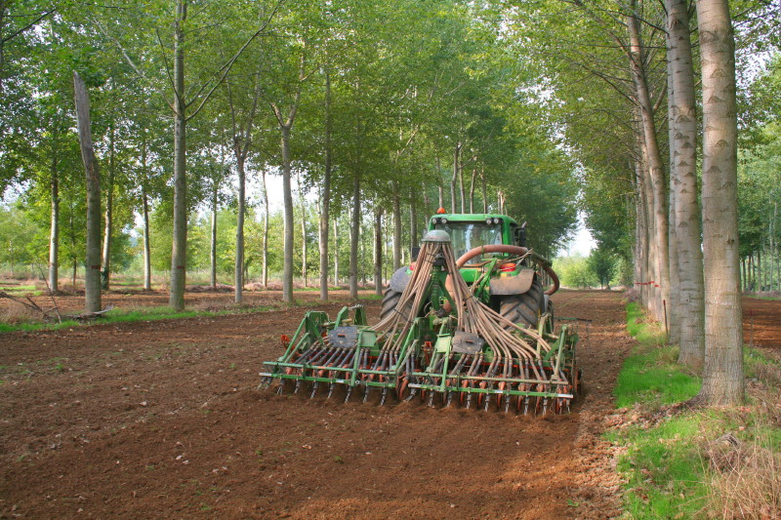
Notes:
Des cultures à l’ombre… au bon moment (remplissage du grain)
44

Slide 45
L’arbre tempère le microclimat du sol
Par son ombre diurne et son masque nocturne
  Réduction des amplitudes thermiques
  Retards au réchauffement et au refroidissement
  Réduction des condensations par refroidissement
  Diminution de l’évaporation du sol
  Diminution de la minéralisation de l’azote en été (loi exponentielle avec température), ce qui limite les lessivages d’automne
  Modification de la faune et de la flore tellurique
  Retards à la germination au printemps

Slide 46
Pour s’adapter au changement climatique, on envisage d’utiliser des variétés à cycle plus court (stratégie d’évitement), mais à productivité moins forte
En agroforesterie, ces variétés augmenteront la complémentarité arbres-cultures
En agroforesterie, des variétés à cycle long et à fort potentiel peuvent être conservées

Slide 47
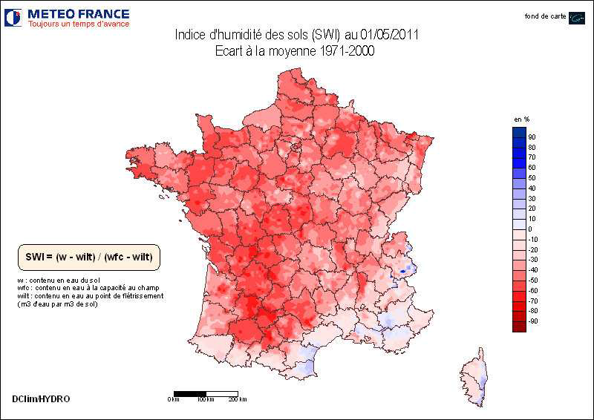
2011 : année parfaite pour tester ces hypothèses ?
Notes:
47
Rainfalls in June alleviated the situation, but the concerns are still huge for this summer

Slide 48

… raté!
Notes:
Pas de nouvelles de Steve pour les Eduts, pourtant je lui ai écrit…
Pas encore les résultats de restinclières, mais le blé sous les arbres était très beau, et nous n’avons pas eu un printemps sec..

Slide 49
Adaptation
Quelle capacité des arbres hors forêt à s’adapter au changement climatique?
Notes:
49
49

Slide 50
Arbres et changement climatique ?
Augmentation du CO2
Augmentation des températures? Lesquelles, et quand?
Changements de pluviométrie et/ou d’hygrométrie?
Fréquence des évènements extrêmes (gelées, grêle, vent)
Concommittances, interactions, enchaînements
Notes:
50

Slide 51
Arbres et changement climatique ?
Augmentation du CO2
Augmentation des températures? Lesquelles, et quand?
Changements de pluviométrie et/ou d’hygrométrie?
Fréquence des évènements extrêmes (gelées, grêle, vent)
Concommittances, interactions, enchaînements
Notes:
51

Slide 52
Moins de stomates sur les feuilles
American Journal of Botany
Abraham Miller-Rushing.
27 arbres (chênes, érables, charmes) prélevés entre 1893 et 2006 au Arnold Arboretum de l'Université d'Harvard, à Boston.
Moins de stomates
Des ouvertures stomatiques plus petites
Bien connu à l’échelle des temps géologiques
Sensibilité à la sécheresse réduite chez les feuillus, pas les conifères (INRA)

Slide 53
Autres conséquences sur les arbres de l’élévation du CO2:
Augmentation de leur vitesse de croissance
Déséquilibre nutritionnel (l'arbre "épuise" le sol)
Dégradation des propriétés mécaniques du bois et de sa composition chimique (?)
Pas d’évidence d’un effet différent entres arbres forestiers et hors forêt

Slide 54
Quel changement climatique ?
Augmentation des températures? Lesquelles, et quand?
Notes:
54

Slide 55
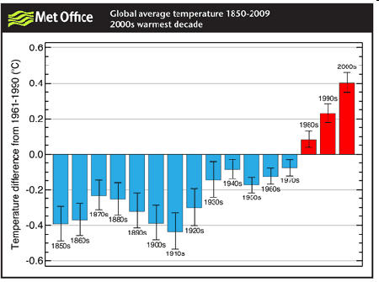
Pour les températures le changement global …
Notes:
55

Slide 56
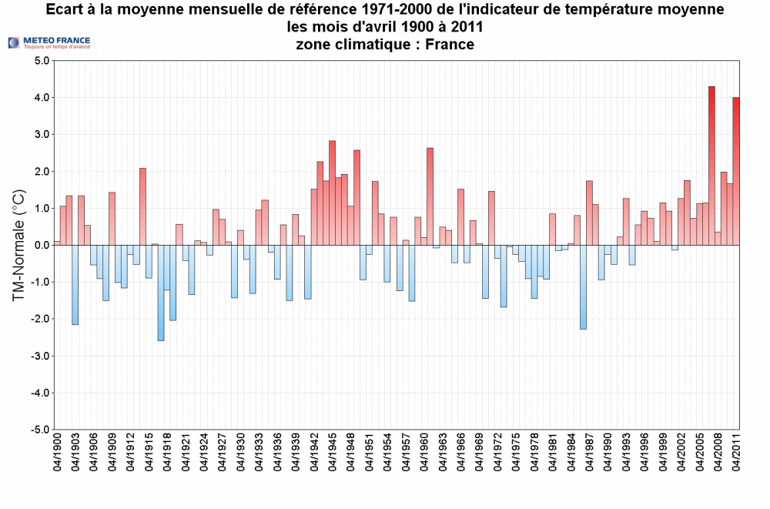
… peut être différent du changement local
Montpellier, France
Notes:
56
Spring temperatures are steadily increasing in Europe (more than winter temperatures)

Slide 57
2011
Temperature moyenne de mai, Montpellier
Notes:
57

Slide 58
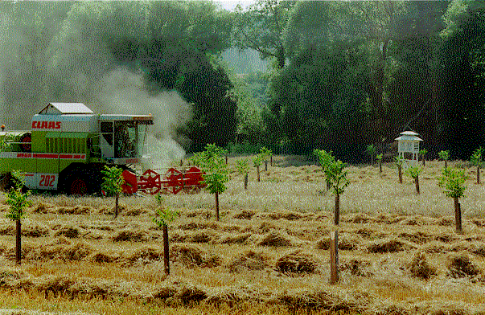
Influence du changement climatique sur la complémentarité des arbres et des cultures en agroforesterie
Le réchauffement modifie les phénologies des arbres et des cultures, donc leur complémentarité
(Linderholm 2006, Moriondo and Bindi 2007)
Notes:
58

Slide 59
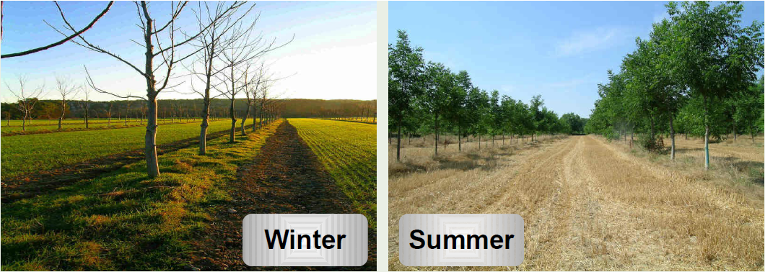
Quelle sensibilité à la phénologie des espèces influencée par le changement climatique?
Notes:
We made a virtual experiment to analyse what combination of tree and crop phenology is the best. Some combinations (early crop, early tree are typical of what we may expect with climate change)?. Walnut trees may have very constrasted phenologies, including very late-leafing varieties (Noyers de la saint-Jean)

Slide 60
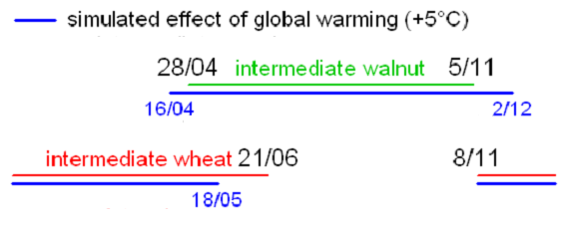
Effets attendus du réchauffement climatique
Arbres : saison de croissance plus longue (+)
Cultures : saison de croissance plus courte (-)
Effet sur le LER ?
Notes:
60
Climate change may shorten the crop cycle by 1 month, and advance tree leaf budding by 1 week. This will limit the spring light competition between trees and crops.
Limate change will adversely affect pure crops, but agroforestry crops will suffer less from excess heat. This may stabilise annual LERs of the system. AF willl be more resilient to climate change, if the hypothesis include in the model are valid.
Rq : pour le noyer, il faudrait vraiment recalibrer le modèle avec des données plus contrastées, on trouverait probablement une date de début de cumul plus précoce, ce qui augmenterait la sensibilité de la date de débourrement au réchauffement climatique.
5°C, c’est beaucoup… et les variation prévues de phénologie ne sont pas très importantes. Vu la stabilité du ler en faisant varier les paramètres phéno, on peut s’attendre à ce que le LER ne soit pas trop affecté.
Si on fignole plus : pour la compétition arbres/cultures au printemps, c’est pas clair. Mais il semblerait que la phénologie des cultures est plus avancée que celle du noyer, ce qui diminuerais la période de compétition au printemps.
En automne, avec la chute des feuilles retardée, risque de compétition à la levée. Et risque accru de sécheresse hivernale à cause d’une consommation plus importante des pluis d’automne. Ça, ça ferait baisser le rendement relatif du blé.

Slide 61

Rendement relatif des cultures et dimension des arbres (sur 40 ans)
?
Relative crop yield
133 trees.ha-1
64 trees.ha-1
% shade
Les cultures ont des rendements relatifs souvent plus élevés que 1. Dans quelles conditions sont-ils vraiment élevés?
Notes:
The reduction in crop yield is NOT proportionnal to the reduction in light availability. For a 50% reduction of lighht availability, we predict relative yeilds between 50% and 100% this means tha some compensations mechanisms at at work in agroforestry. We explored in what conditions we predict the high relative yields

Slide 62

Harvest index
Nitrogen stress
Light conversion
Relative yield decomposition
Water stress
Light competition
Time (years)
Notes:
This graph displays the decomposition for a poplar-wheat system that is harvested at age 15. It shows that the mechanisms responsible for the crop behaviour change over time. The positive impact on harvest index is only valid for medium sized trees. Small trees and very large trees have less impact.

Slide 63
Quel impact du changement climatique ?
Pas d’effet sur le LER : résilience
Chutes des feuilles des arbres retardées?
Compétition pour la lumière possible avec les semis
Semis en conditions plus sèches?
Notes:
63
Climate change may shorten the crop cycle by 1 month, and advance tree leaf budding by 1 week. This will limit the spring light competition between trees and crops.
Limate change will adversely affect pure crops, but agroforestry crops will suffer less from excess heat. This may stabilise annual LERs of the system. AF willl be more resilient to climate change, if the hypothesis include in the model are valid.
Rq : pour le noyer, il faudrait vraiment recalibrer le modèle avec des données plus contrastées, on trouverait probablement une date de début de cumul plus précoce, ce qui augmenterait la sensibilité de la date de débourrement au réchauffement climatique.
5°C, c’est beaucoup… et les variation prévues de phénologie ne sont pas très importantes. Vu la stabilité du ler en faisant varier les paramètres phéno, on peut s’attendre à ce que le LER ne soit pas trop affecté.
Si on fignole plus : pour la compétition arbres/cultures au printemps, c’est pas clair. Mais il semblerait que la phénologie des cultures est plus avancée que celle du noyer, ce qui diminuerais la période de compétition au printemps.
En automne, avec la chute des feuilles retardée, risque de compétition à la levée. Et risque accru de sécheresse hivernale à cause d’une consommation plus importante des pluis d’automne. Ça, ça ferait baisser le rendement relatif du blé.

Slide 64

Des rendements relatifs très élevés se produisent lors des printemps chauds et secs, et pour des variétés tardives de blé
Notes:
Cautious : the vertical scale is in log. 0 means that the relative yield is 1. Above 0 means that the relative yield is higher than 1. When log(y)=1 (which occurs some years, y=10, the yield in AF is ten times higher than the yield in pure crps).
Climate change will induce more years with a very beneficial impact on the crop relative yields. This simulation uses the actual climate!

Slide 65
On peut utiliser les simulations faites avec le climat actuel pour comprendre ce qui va se passer :
Les modèles prédisent un impact positif des arbres sur les rendements des cultures d’hiver à certaines conditions :
1. Les arbres doivent être suffisamment gros (mais pas trop)
2. L’effet sera fort lors des printemps chauds et/ou secs
Or on nous prédit de plus en plus de printemps chauds et secs..
Notes:
65

Slide 66
Pour faire face au changement climatique, les généticiens proposent d’utiliser des variétés à cycles plus courts
En agroforesterie, avec des cultures d’hiver, deux options :
Utiliser des variétés à cycle court pour limiter la compétition pour la lumière avec des arbres de plus en plus précoces
Utiliser des variétés à cycles longs pour profiter de leur potentiel en comptant sur la protection climatique apportée par les arbres

Slide 67
Conclusion : impacts probables du changement climatique sur les systèmes agroforestiers tempérés
Les systèmes agroforestiers sont plus résilients : ils maintiennent leur productivité relative élevée (LER), notamment parce que les cultures intercalaires ont un rendement moins variable que les cultures pures.
Phénologie : Les cultures sont plus sensibles que les arbres
Les cultures bénéficient de la protection climatique des arbres
Des changements variétaux doivent être envisagés pour optimiser les systèmes agricoles et agroforestiers : ce ne seront pas les mêmes variétés..
Le modèle doit être enrichi : il devrait prendre en compte des chutes des feuilles des arbres plus tardives, par exemple.
Notes:
67
67

Slide 68
Quel changement climatique ?
Augmentation du CO2
Augmentation des températures? Lesquelles, et quand?
Changements de pluviométrie et/ou d’hygrométrie?
Fréquence des évènements extrêmes (gelées, grêle, vent)
Concommittances, interactions, enchaînements
Notes:
68

Slide 69

chênes verts ET stress hydriques
(CNRS Montpellier, site de Puechabon)
Diminution de 30% des pluies depuis 9 ans

Slide 70

Sécheresses absolues de 6 mois

Slide 71
Indifférence !
  Importance des systèmes racinaires profonds

Slide 72
L’arbre hors forêt est fortement couplé à l’atmosphère
Hors forêt, le contrôle climatique de l’arbre est faible :
Forte sensibilité à l’advection
Éclairage violent
Sollicitations mécaniques fortes
Adaptations physiologiques
Explique les crises post éclaircies,
Inversement, les cultures peuvent créer des conditions contrastées : mais irrigué, chaumes de céréales

Slide 73


Slide 74

Arbres hors forêts et bilan hydrique
+20 à +60 % en biomasse dans les parcelles agroforestières
En première approximation, +20 à +60% de consommation en eau et azote
Systèmes agroforestiers pertinents là où il y a des fuites d’eau et de nitrates
L’arbre assèche le sol en profondeur en été (stockage plus efficace des pluies d’automne et d’hiver)

Slide 75
Arbres hors forêt et bilan hydrique
Exemple : Bilan simplifié céréales en Languedoc
  Pluie : 900 mm
  Evaporation du sol : 250 mm
  Transpiration de la culture : 300 mm
  Fuites (ruissellement + drainage) : 350 mm
  Très fortes fuites, niche favorable aux systèmes agroforestiers
Transpiration de 50 noyers adultes par hectare = 250 mm
  Ruissellement et drainages réduits à 100 mm?

Slide 76

Approche par modélisation : Expériences virtuelles
11 m x 5 m
180 tiges/ha
11 m x 9 m
100 tiges/ha
7 m x 7 m
200 tiges/ha
(= témoin forestier)
19 m x 11 m
50 tiges/ha
19 m x 19 m
30 tiges/ha
Motifs de plantation
Types de cultures intercalaires
Orientations des lignes d’arbres : Nord-Sud / Est-Ouest
Variabilité climatique

Slide 77
Approche par modélisation : transpiration des arbres

Slide 78


Slide 79
Bilan d’utilisation de la lumière (40 ans)
Système agricole
Système agroforestier
Système forestier
% du rayonnement incident
Année
Quantités relatives de lumière interceptée :
Noyers : 0.73
Blé : 0.66
Noyers
Blé
Non utilisé
Intensification lumière = 1.39

Slide 80
Bilan hydrique simulé sur 40 ans
Entrées
Sorties
800
Entrées
Pluie
Apports par la nappe
600
Sorties
transpiration du blé
transpiration des noyer
transpiration du sous-bois (F)
évaporation du sol
drainage
ruissellement
Quantité d'eau (mm/an)
400
200
0
A
AF
F
A
AF
F
Quantités relatives d’eau transpirée :
Noyers : 0.71
Blé : 0.84
Intensification eau = 1.55

Slide 81


Slide 82


Slide 83


Slide 84


Slide 85


Slide 86


Slide 87


Slide 88


Slide 89


Slide 90


Slide 91


Slide 92


Slide 104

Nécessité de reparamétrer les modèles, et de refaire les simuations…
A suivre….

Slide 105
Spécificités de l’arbre hors forêt
Croissance rapide
Enracinement profond, induit par la compétition des cultures (d’hiver)
Très résistant au vent

Slide 106
Exemple de mécanismes spécifiques aux systèmes arborés
La pompe à nutriments
Remontée d’éléments nutritifs issus de l’altération de la roche-mère par les racines profondes des arbres
Le filet de sécurité
Interception d’éléments nutritifs ou polluants drainés au delà de la profondeur des racines des cultures par les racines profondes des arbres
L’ascenseur hydraulique
Redistribution nocturne d’eau dans le profil de sol par les racines des arbres. Les racines en zone sèche exsudent de l’eau en provenance des racines en zone humide

Slide 107
Quel changement climatique ?
Augmentation du CO2
Augmentation des températures? Lesquelles, et quand?
Changements de pluviométrie et/ou d’hygrométrie?
Fréquence des évènements extrêmes (gelées, grêle, vent)
Concommittances, interactions, enchaînements
Notes:
107

Slide 108



Tempête Lothar, décembre 1999

Slide 109

Tempête Klaus, Janvier 2009

Slide 110

Forêt domaniale d’Aulnay
Ferme agroforestière Jollet

Slide 111


Slide 112


Slide 113
Conclusion : résilience des systèmes agroforestiers au changement climatique
Pas de résultats expérimentaux
Modélisations mal validées
Prudence
Notes:
113
113

Slide 114
Conclusion : résilience des systèmes agroforestiers au changement climatique
  Résilience de l’interaction
  Cultures plus sensibles que les arbres
  Arbres hors forêts plus résistants que arbres forestiers
  Stress hydriques accentués moins dangereux
Beaucoup de mécanismes à effets incertains ou contradictoires
  Exemple d’interaction inattendue :
  chute des feuilles automnale plus tardive = problèmes avec les semis de céréales d’hiver
Notes:
114
114

Slide 116

www.agroforestry.eu

Slide 117

EURAF
L’EURAF regroupe 8 associations nationales d’agroforesterie (France, UK, Espagne, Allemagne, Grèce, Suède, Italie, Belgique). D’autres sont en cours de constitution
Ainsi que 150 membres individuels dans 17 pays européens

Slide 118


Slide 119
Prochains évènements à ne pas manquer :
3ième congrès mondial d’agroforesterie (New Delhi, février 2014)
Seconde conférence européenne d’agroforesterie (Cottbus, 2-6 juin 2014)

Slide 120

Merci de m’avoir… écouté

Slide 121


